Slide 1
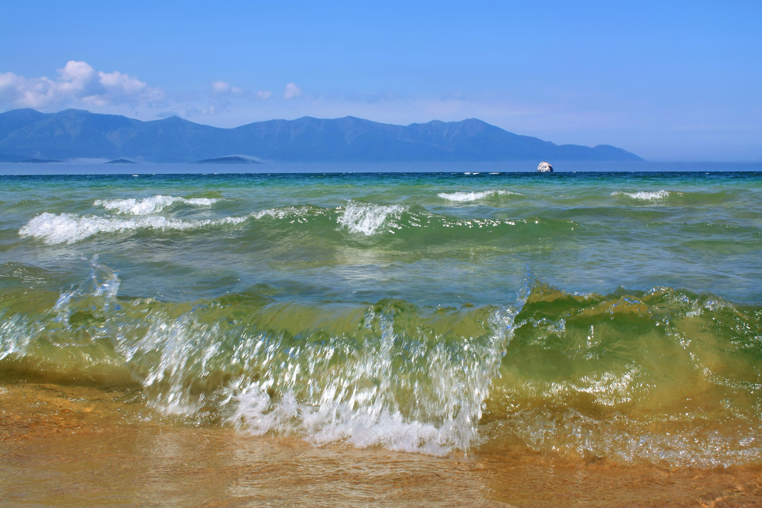

О реализации проекта ПРООН – ГЭФ «Комплексное управление природными ресурсами трансграничной экосистемы бассейна Байкала» на территории Забайкальского национального парка ФГБУ «Заповедное Подлеморье»
ФГБУ «ЗАПОВЕДНОЕ ПОДЛЕМОРЬЕ»

Slide 2



Проект "Комплексное управление природными ресурсами трансграничной экосистемы бассейна Байкала"
Проект финансируется Глобальным Экологическим Фондом (ГЭФ).
Реализуется проект Программой Развития Организации Объединенных Наций (ПРООН).
Проект управляется Офисом ООН по обслуживанию проектов (ЮНОПС).
Поддержку проекта на национальном уровне осуществляют Министерство природных ресурсов и экологии (Российская Федерация) и Министерство природы, окружающей среды и туризма (Монголия).

Slide 3
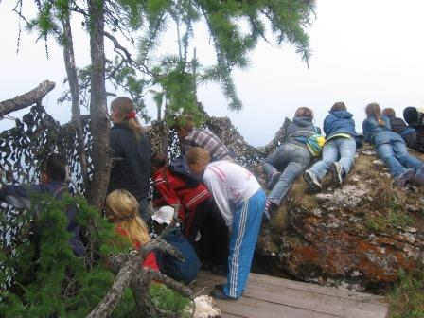
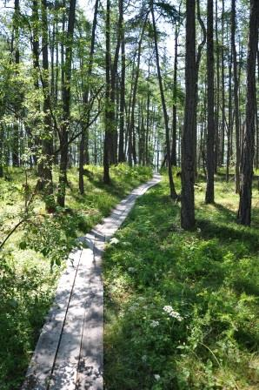
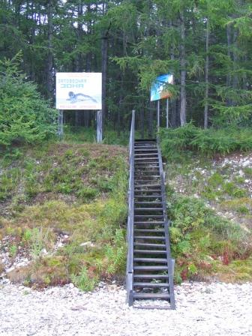
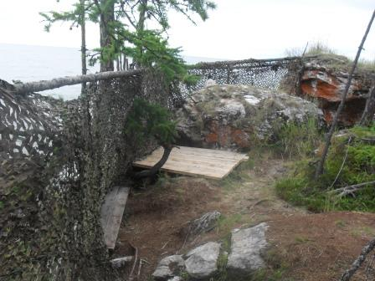
Экотропа «К лежбищу байкальской нерпы»
Состояние тропы и наблюдательной площадки до начала работы проекта.
Ушканьи острова

Slide 4
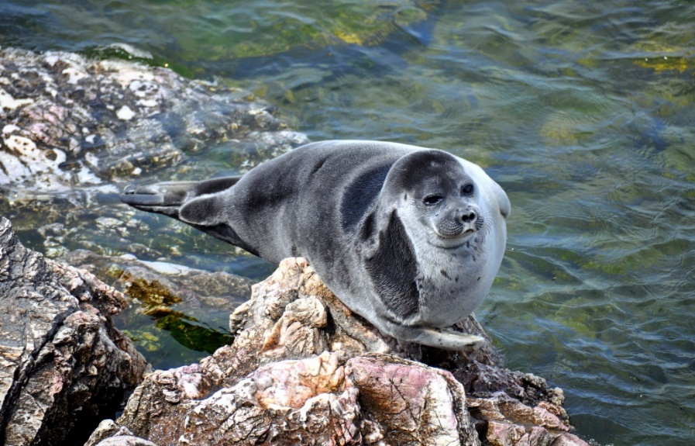
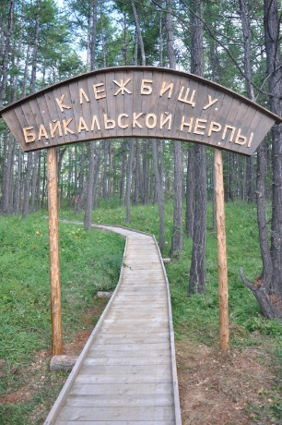
Тендер RFQ_GPSO_2013-062. "Совместимый с биоразнообразием туристический план для тропы к лежбищу Байкальской нерпы на острове Тонкий (Ушканьи острова), Бурятия, Россия».
Цель проекта -сохранение природных комплексов Ушканьих островов, включая уникальное лежбище байкальской нерпы, в условиях развития туризма на озере Байкал.
Объем финансирования: 500 тыс. рублей

Slide 5
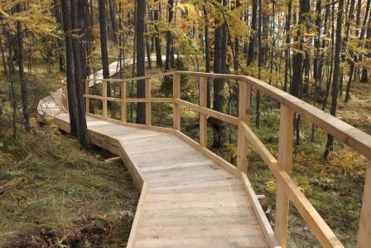
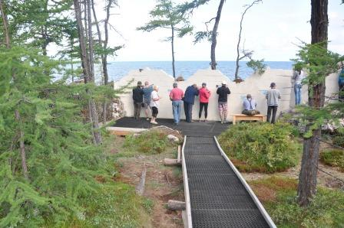
Тендер RFQ_GPSO_2013-062. "Совместимый с биоразнообразием туристический план для тропы к лежбищу Байкальской нерпы на острове Тонкий (Ушканьи острова), Бурятия, Россия».
Результаты работ:
более 300 метров деревянных настилов, которые предотвратят образование на о. Тонкий новых троп и эрозию существующей;
построена стилизованная под природный камень смотровая площадка (скрадок), из которой наши посетители с комфортом, не пугая животных, наблюдают за нерпой;
тропа застелена резиновым покрытием для глушения стука шагов, что предотвращает вспугивание животных;
тропа и наблюдательная площадка адаптированы для посещения их инвалидами колясочниками и пожилыми людьми;
построена беседка для приема посетителей, проведения инструктажа, установлены информационные аншлаги.

Slide 6
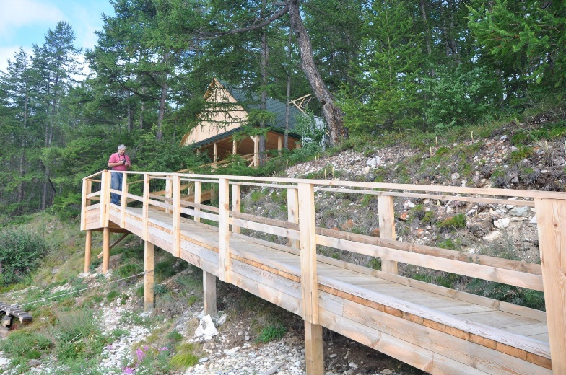
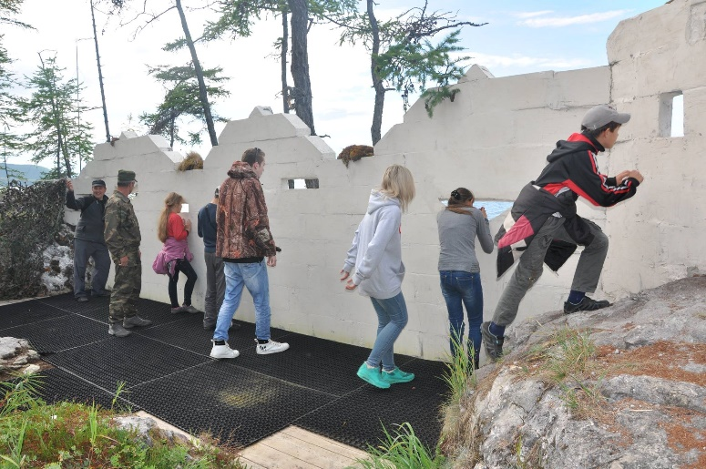
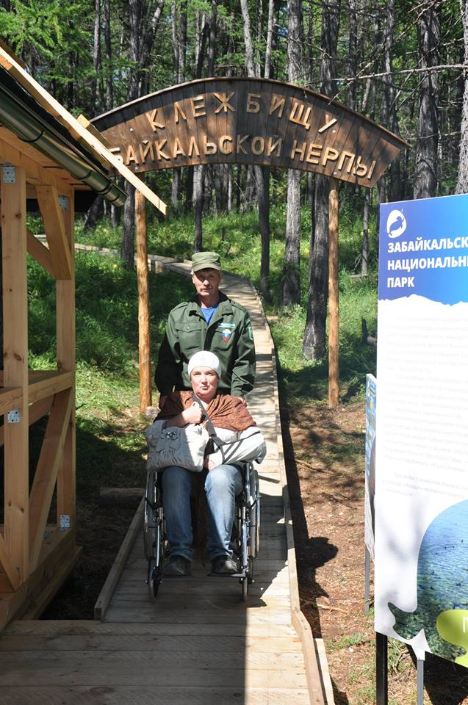
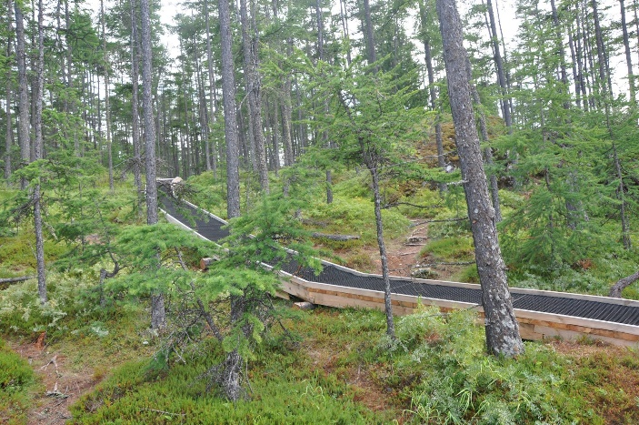
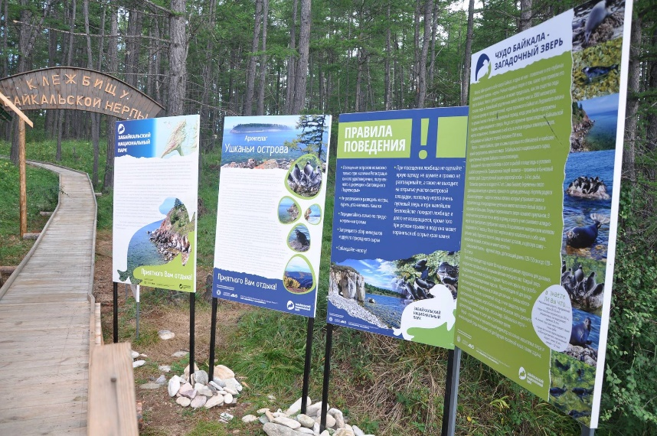
Тендер RFQ_GPSO_2013-062. "Совместимый с биоразнообразием туристический план для тропы к лежбищу Байкальской нерпы на острове Тонкий (Ушканьи острова), Бурятия, Россия».

Slide 7
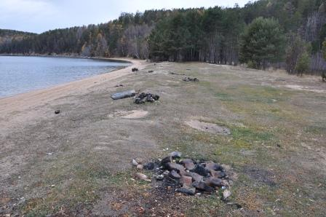
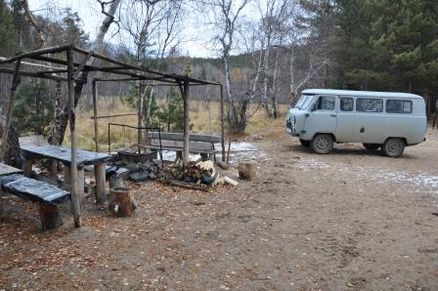
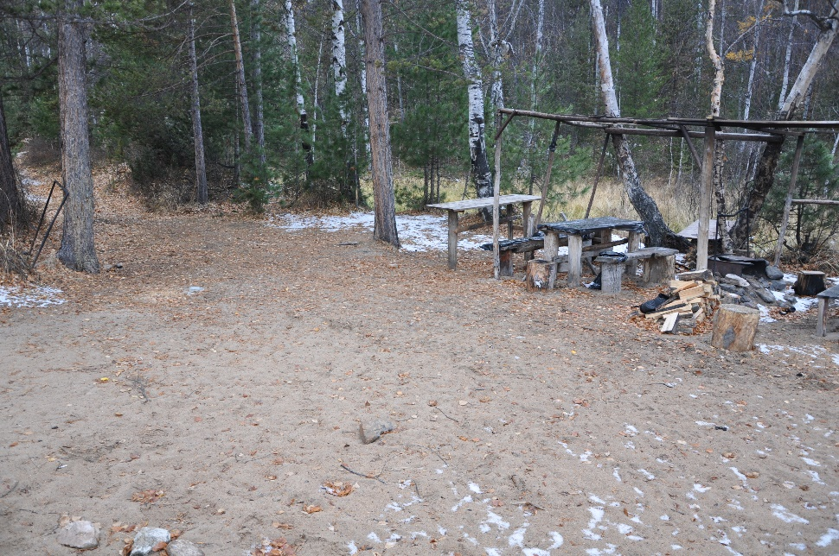
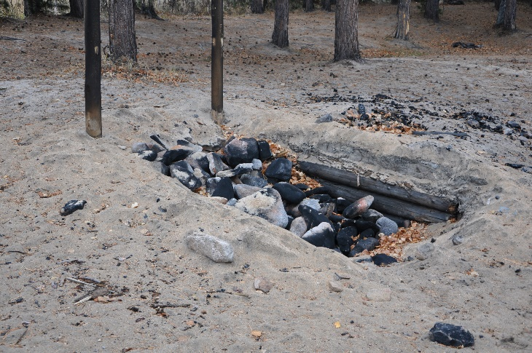
Бухта Сорожья
Состояние бухты Сорожья до начала работы проекта.
Ушканьи острова

Slide 8
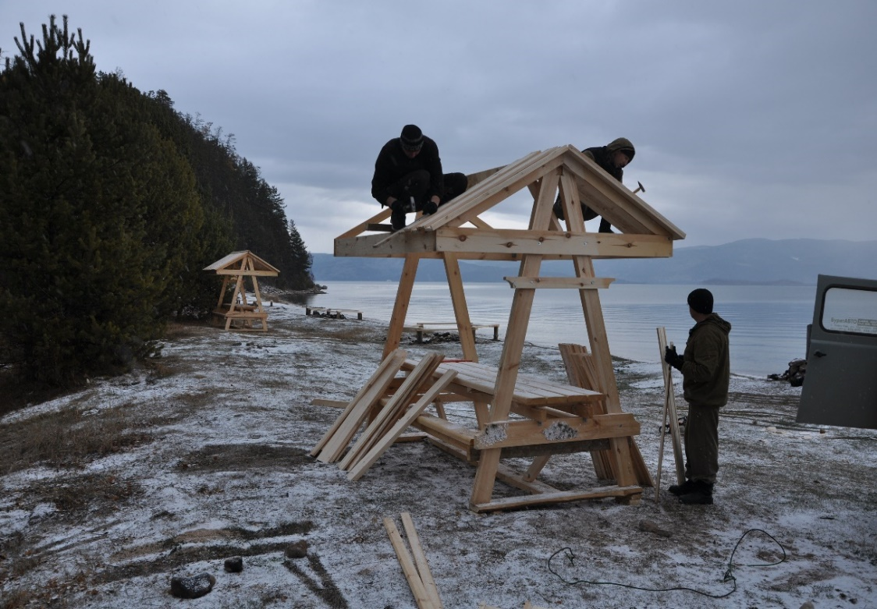
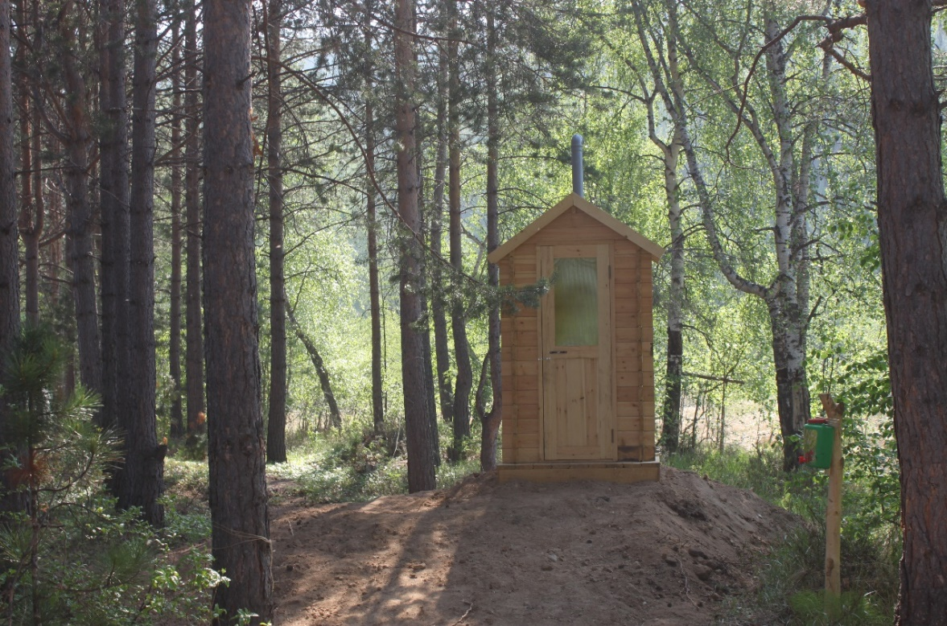
Тендер RFQ_GPSO_2014-080 (IWC-78317) "Совместимый с биоразнообразием туристический план для бухты Сорожья, Забайкальский национальный парк, Бурятия, Россия"
Цель проекта - разработка туристическо-рекреационного плана местности губы Сорожья на площади 20 000 м2. Одним из условий разработки и осуществления туристического плана является совместимость рекреационного участка с сохранением биоразнообразия.
Объем финансирования: 500 тыс. рублей

Slide 9
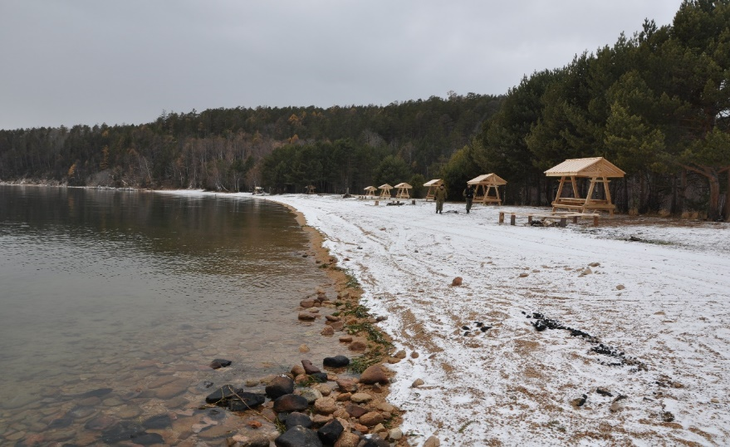
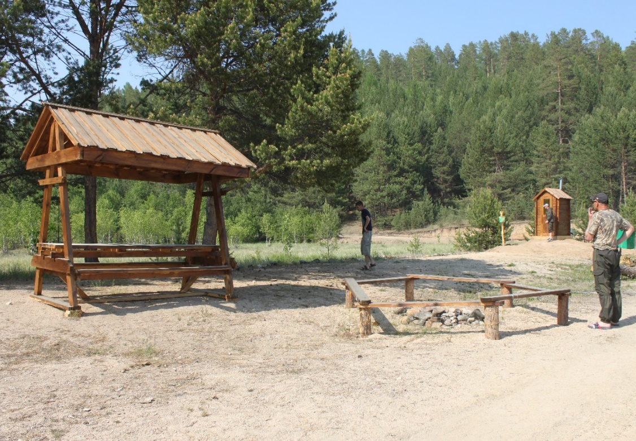
Тендер RFQ_GPSO_2014-080 (IWC-78317) "Совместимый с биоразнообразием туристический план для бухты Сорожья, Забайкальский национальный парк, Бурятия, Россия"
Результаты работ:
Выполнена рекогносцировка рекреационного участка «бухта Сорожья».
Разработана концепция рекреационного участка «бухта Сорожья».
Установлены туристические стоянки, туалеты, пункт сбора ТБО, парковка.
Изготовлены и установлены информационные аншлаги.
Разработан туристический план посещения рекреационного участка «бухта Сорожья».

Slide 10
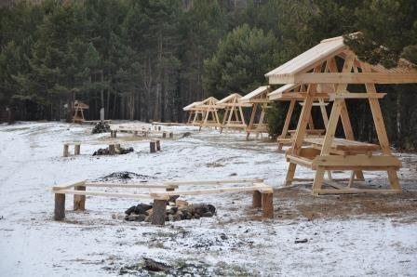
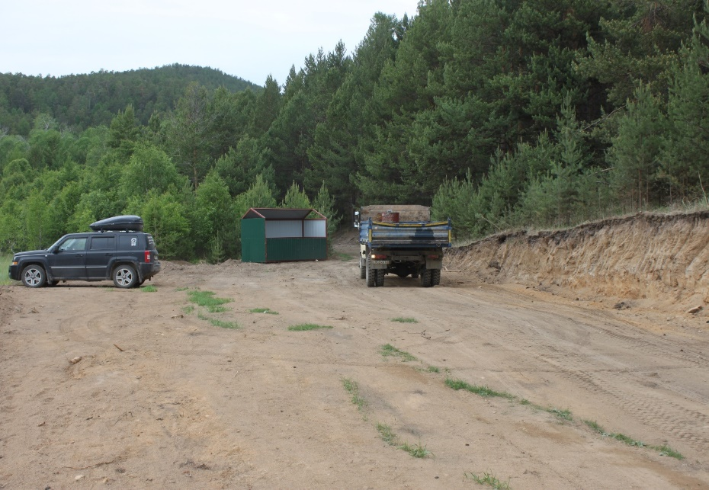
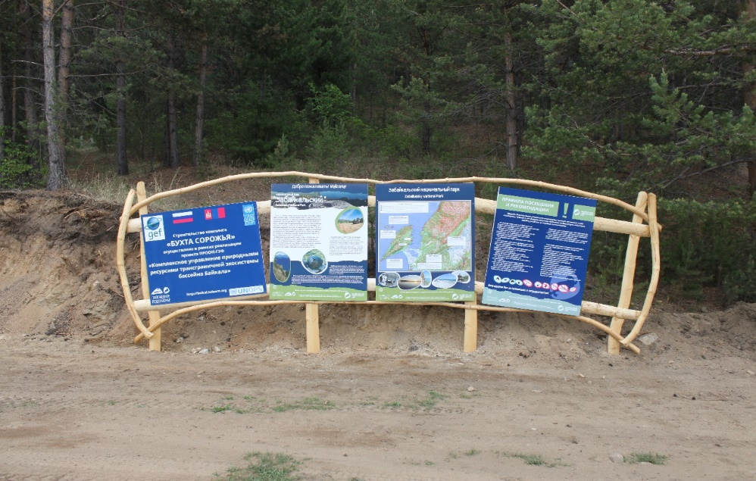
Тендер RFQ_GPSO_2014-080 (IWC-78317) "Совместимый с биоразнообразием туристический план для бухты Сорожья, Забайкальский национальный парк, Бурятия, Россия"

Slide 11

Проект "Заповедное ожерелье Байкала"
Цель проекта - демонстрация заповедников, заказников и национальных парков Республики Бурятия, Забайкальского края, Иркутской области с точки зрения эко-туриста.
Каждый заповедник представлен как в полнометражном документальном фильме, так и в отдельном ролике. Подготовлен специальный выпуск журнала “Мир Байкала”, который содержит описание всех байкальских ООПТ и структуру эко-маршрутов, проложенных на них. Показаны объекты уникальной флоры и фауны, особенности природных ландшафтов. Особый акцент сделан на экологические тропы, дающие возможность прикоснуться к природе в ее первозданном виде. Фильм и журнал представлены на русском и английском языках. Проект развивает экологический бренд Байкальского региона, способствует экологическому просвещению и воспитанию, формирует бережное отношение к окружающей среде.

Slide 12
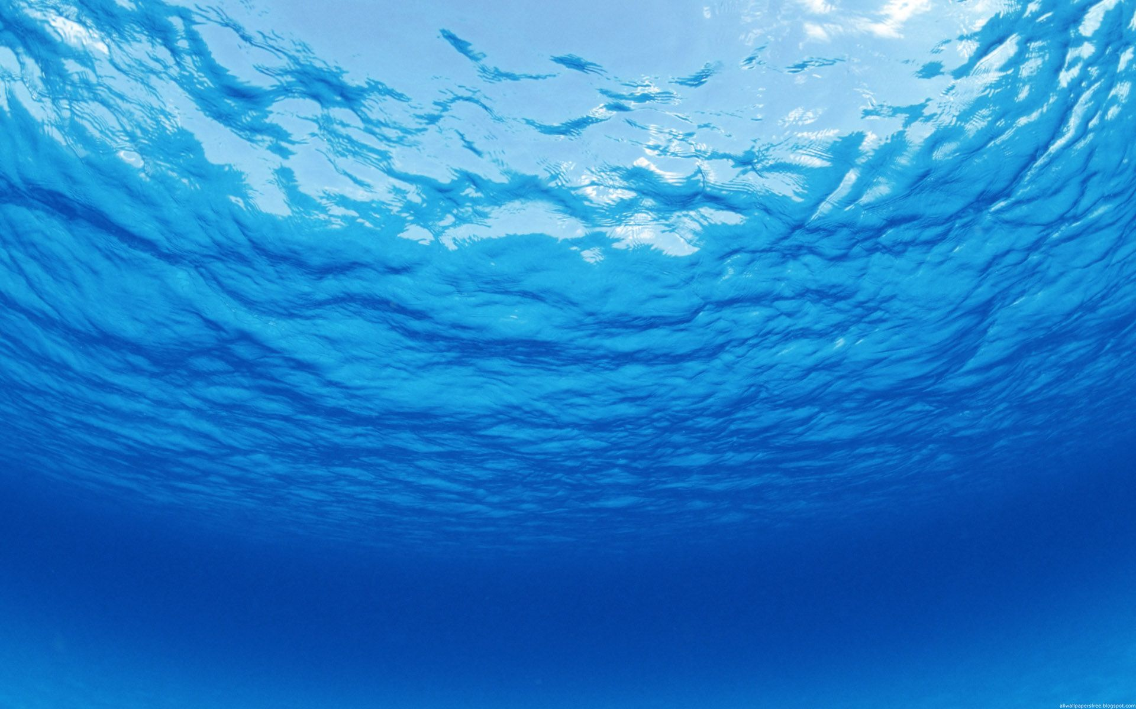
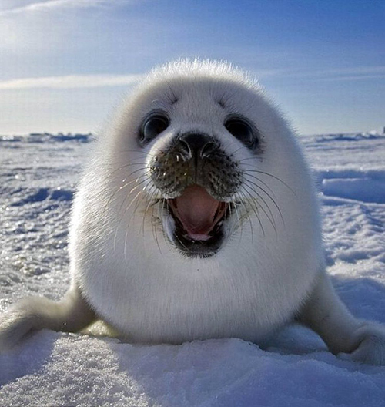

Спасибо за внимание !

